Slide 1


TRƯỜNG THCS VÂN ĐỒN
MÔN GIÁO DỤC CÔNG DÂN 9
GV:LÊ KIM THÀNH

Slide 2
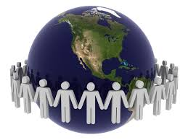

BÀI 4: BẢO VỆ HÒA BÌNH

Slide 3
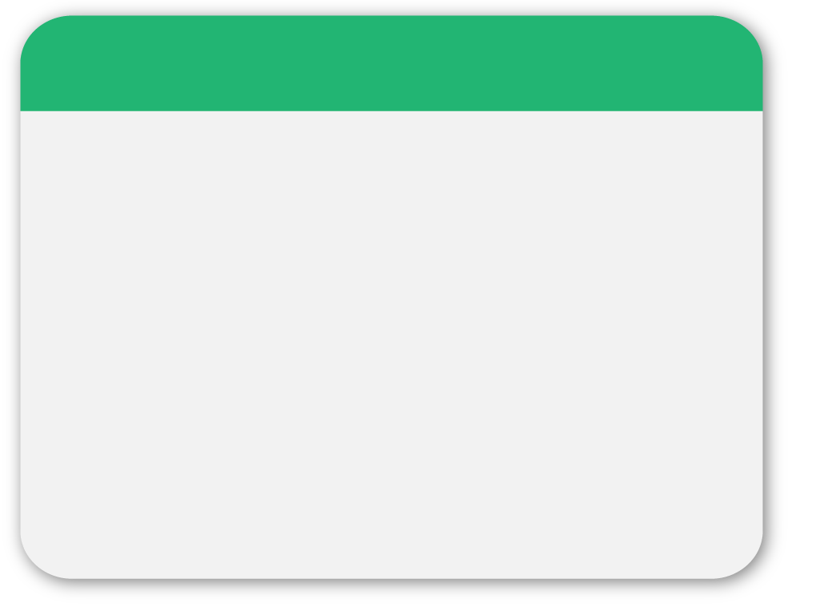
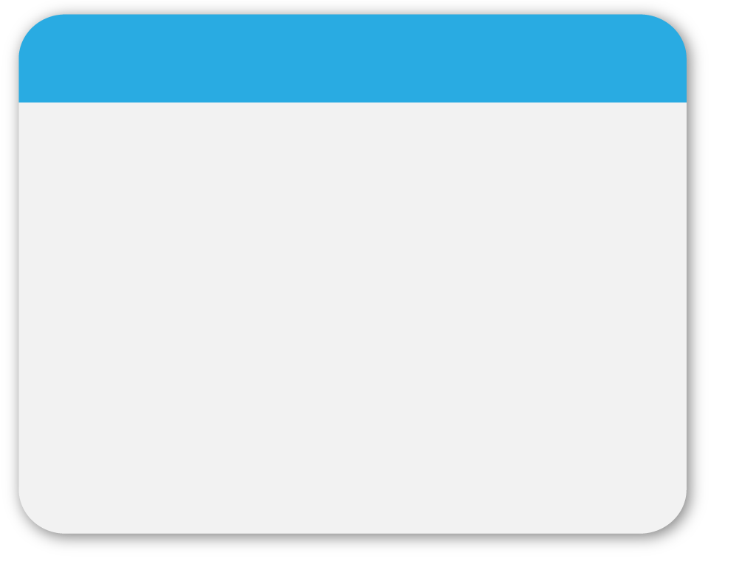
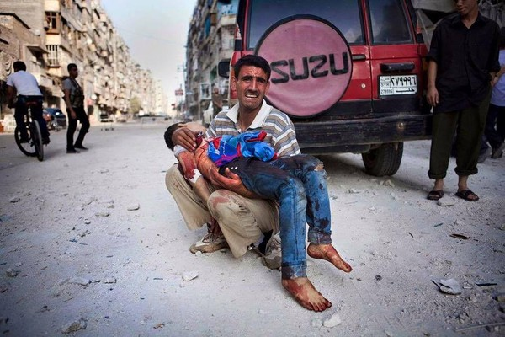
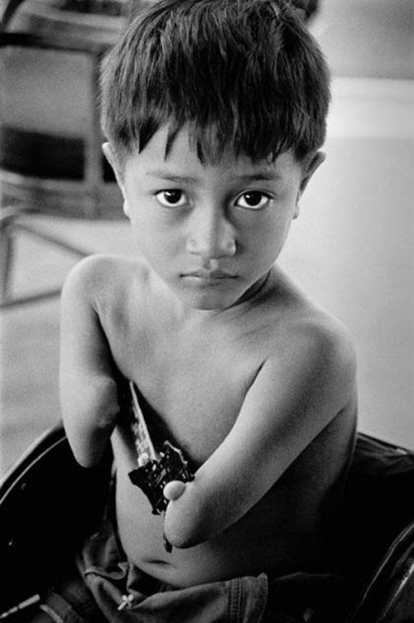

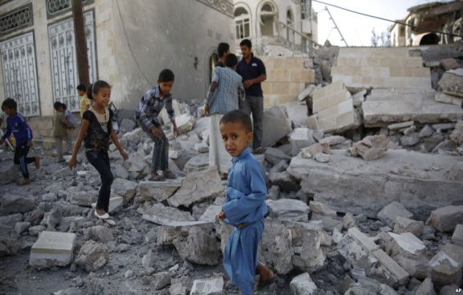
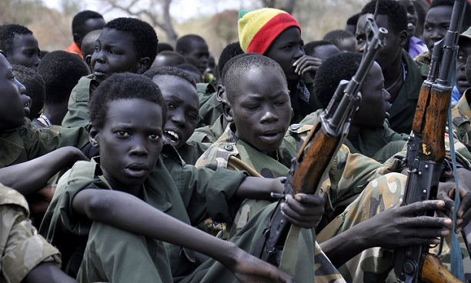
Nạn nhân của các chiến tranh và xung đột trên thế giới
2 triệu trẻ em bị chết
Hơn 6 triệu trẻ em bị thương tích,
tàn phế
Hơn 300.000 trẻ ở độ tuổi thiếu niên buộc phải đi lính
20 triệu trẻ em phải sống bơ vơ

Slide 4

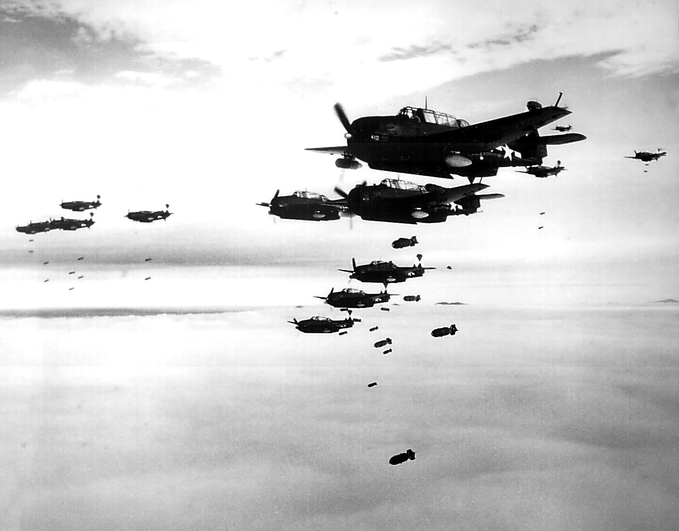
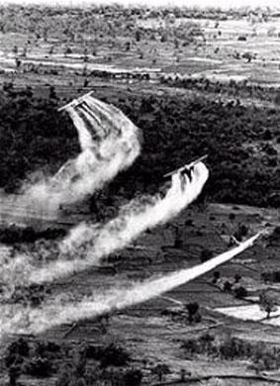

Slide 5
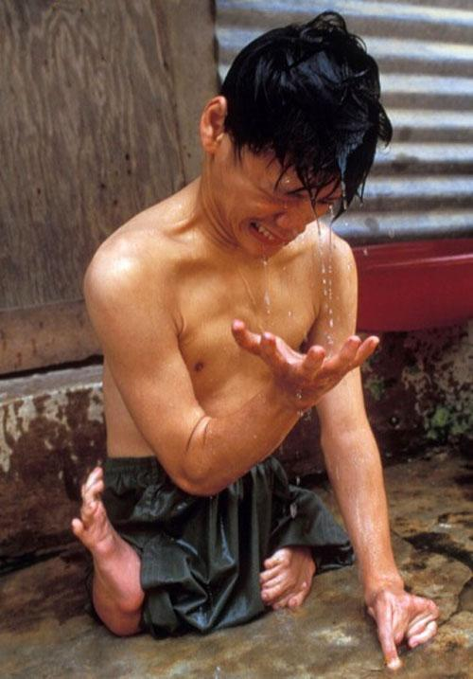
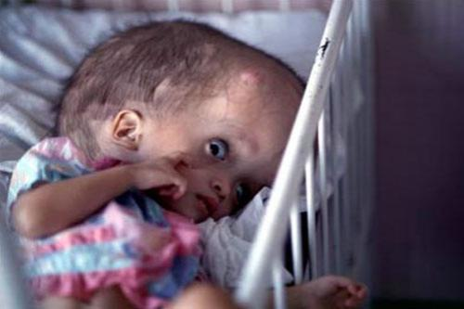

Slide 6
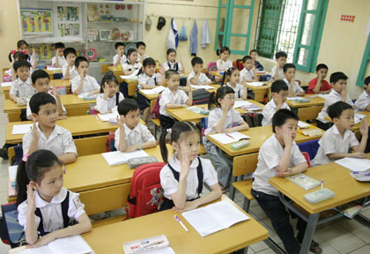
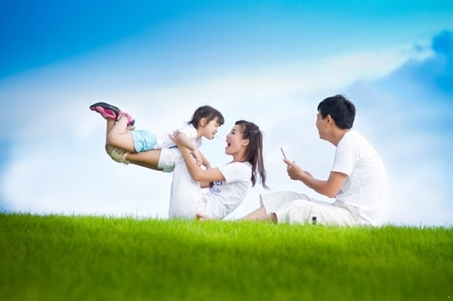
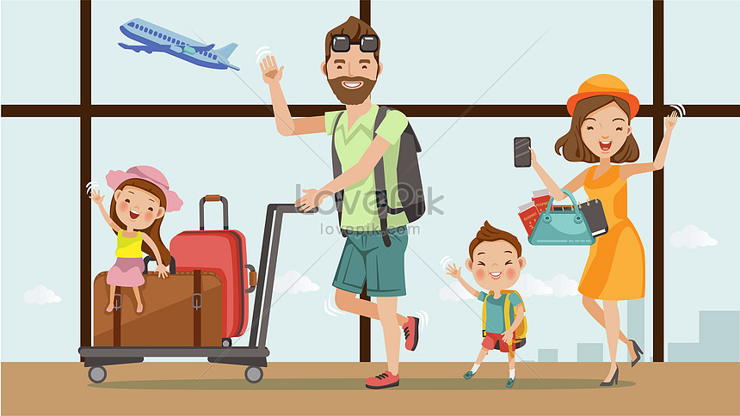

Slide 7
CÂU HỎI
1. Em có suy nghĩ gì khi xem các ảnh và đọc các thông tin trên?
2. Chiến tranh đã gây ra hậu quả như thế nào?
3.Theo em hiểu hòa bình là gì? Thế nào là bảo vệ hòa bình?

Slide 8
Câu 1
Hậu quả nặng nề mà chiến tranh để lại
Từ đó em thấy được giá trị của hòa bình
Sự cần thiết phải ngăn chặn chiến tranh và bảo vệ hòa bình

Slide 9
Câu 2
Cả 2 cuộc chiến tranh Thế giới thứ 1 và thứ 2 đã làm 70 triệu người chết
Rất nhiều trẻ em bị chết, bị thương và phải sống bơ vơ, thậm chí là phải cầm súng tham gia chiến tranh…
Chiến tranh là tang tóc, mất mát, đau thương, chết chóc, không được đến trường/ đi làm, là cầm súng chiến đấu,…

Slide 10
Câu 3
II- NỘI DUNG BÀI HỌC
Hòa bình là gì?
Bảo vệ hòa bình là gì?
-Hòa bình là không có chiến tranh hay xung đột vũ trang.
-Bảo vệ hòa bình là giữ gìn cuộc sống xã hội bình yên.
-Dùng thương lượng đàm phán để giải quyết mọi mâu thuẫn, xung đột giữa các quốc gia, dân tộc, tôn giáo.
- Là mối quan hệ hiểu biết, tôn trọng, bình đẳng và hợp tác giữa các quốc gia - dân tộc, giữa con người với con người. Hòa bình là khát vọng của toàn nhân loại.
-Không để xảy ra chiến tranh hay xung đột vũ trang.

Slide 11

I- NỘI DUNG BÀI HỌC
1. Thế nào là hòa bình và bảo vệ hòa bình?
- Hòa bình là không có chiến tranh hay xung đột vũ trang, là mối quan hệ hiểu biết, tôn trọng, bình đẳng và hợp tác giữa các quốc gia - dân tộc, giữa con người với con người. Hòa bình là khát vọng của nhân loại.
- Bảo vệ hòa bình là làm mọi việc để bảo vệ, gìn giữ cuộc sống xã hội bình yên, là dùng thương lượng, đàm phán để giải quyết mọi mâu thuẩn, xung đột giữa các dân tộc, tôn giáo, quốc gia, không để xảy ra chiến tranh hay xung đột vũ trang.

Slide 12
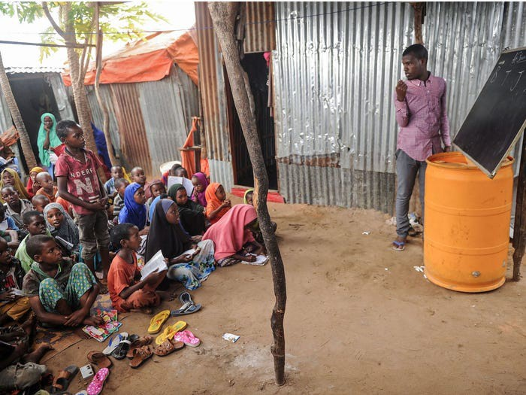
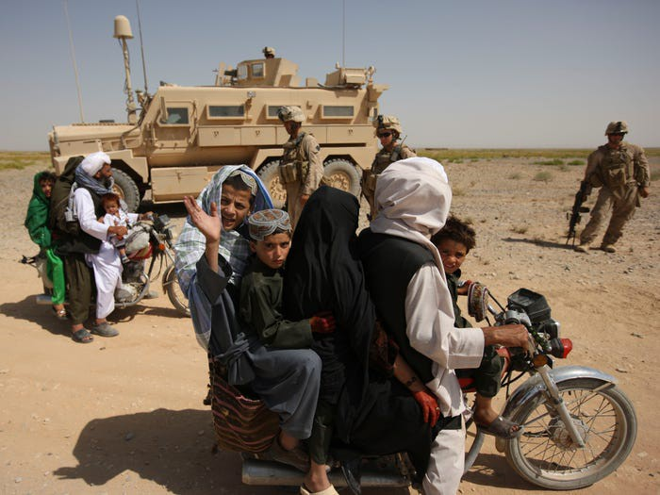
Somali hiện cũng đang trong tình trạng tương tự, sự loạn lạc ở quốc gia này bắt đầu từ thập niên 90 và tới nay, Somali là nơi các chủ nghĩa khủng bố như Al Qaeda và IS trú ngụ
Afghanistan. Với việc quân đội Mỹ đang muốn rút chân khỏi quốc gia này, Afghanistan nhiều khả năng sẽ lại trở thành thành trì của chủ nghĩa khủng bố và xung đột vũ trang trong tương lai.

Slide 13
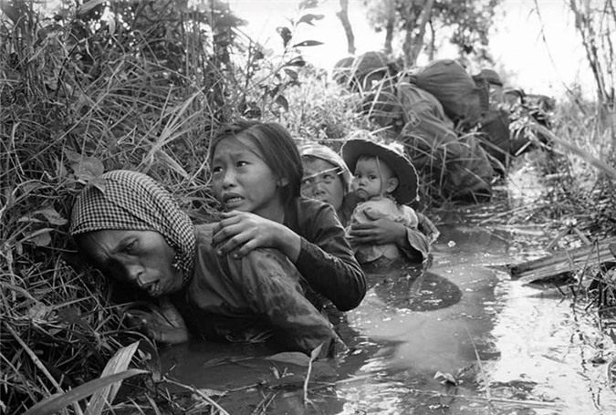
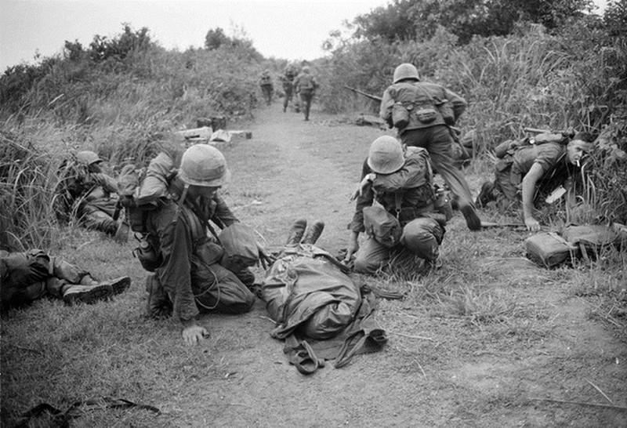
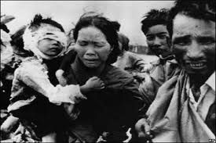
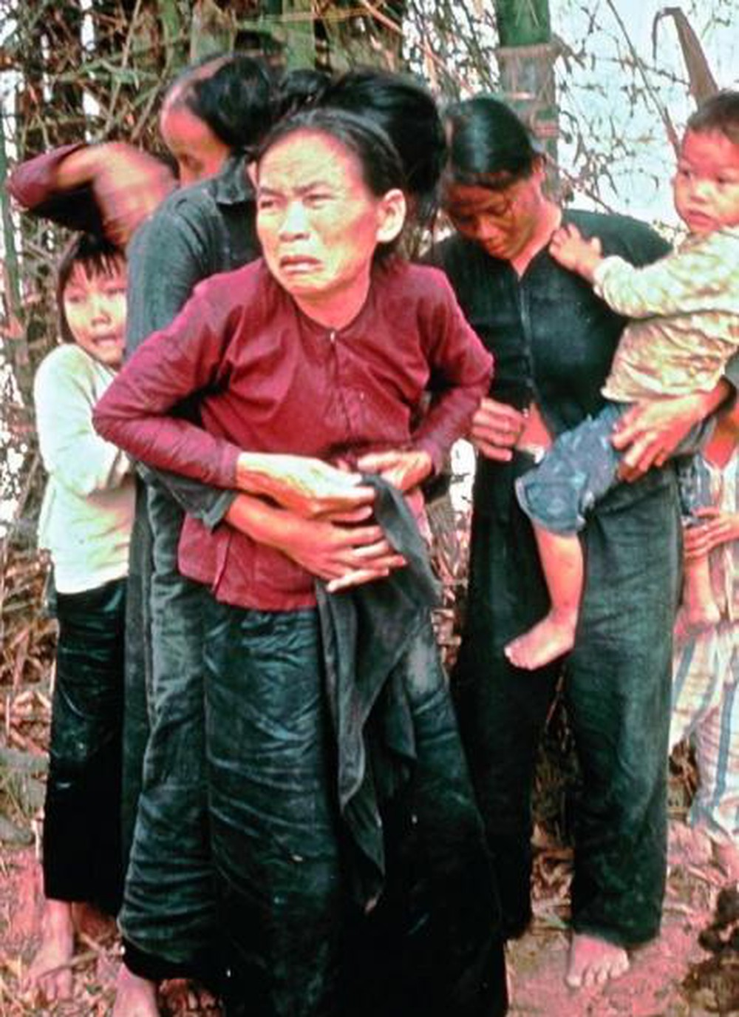

Slide 14
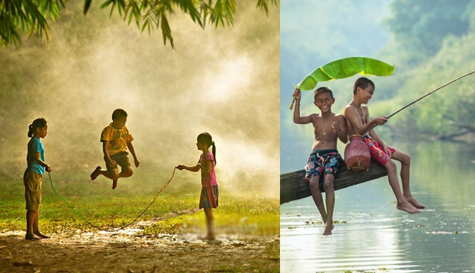
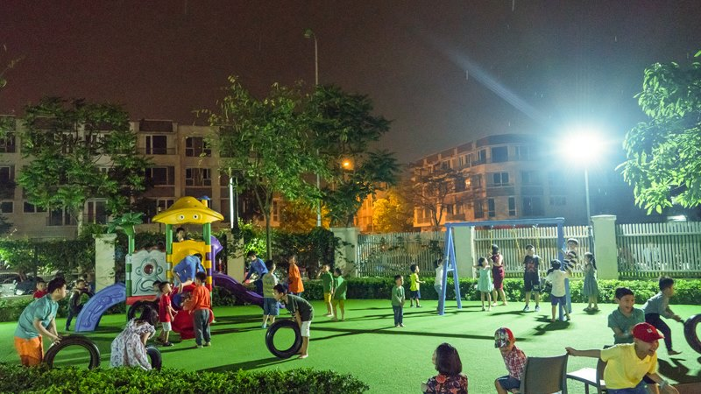

Slide 15
I- NỘI DUNG BÀI HỌC
2-Vì sao chúng ta phải bảo vệ hòa bình?
- Hòa bình đem lại cuộc sống ấm no, hạnh phúc, bình yên cho con người, còn chiến tranh chỉ mang lại đau thương, tang tóc, đói nghèo, bệnh tật, trẻ em thất học gia đình li tán, …
- Hiện nay chiến tranh, xung đột vũ trang vẫn còn đang diễn ra ở nhiều nơi trên thế giới và là nguy cơ đối với nhiều quốc gia, nhiều khu vực trên thế giới.

Slide 16
Tình yêu hòa bình được biểu hiện qua những hành động, việc làm như thế nào?

Slide 17
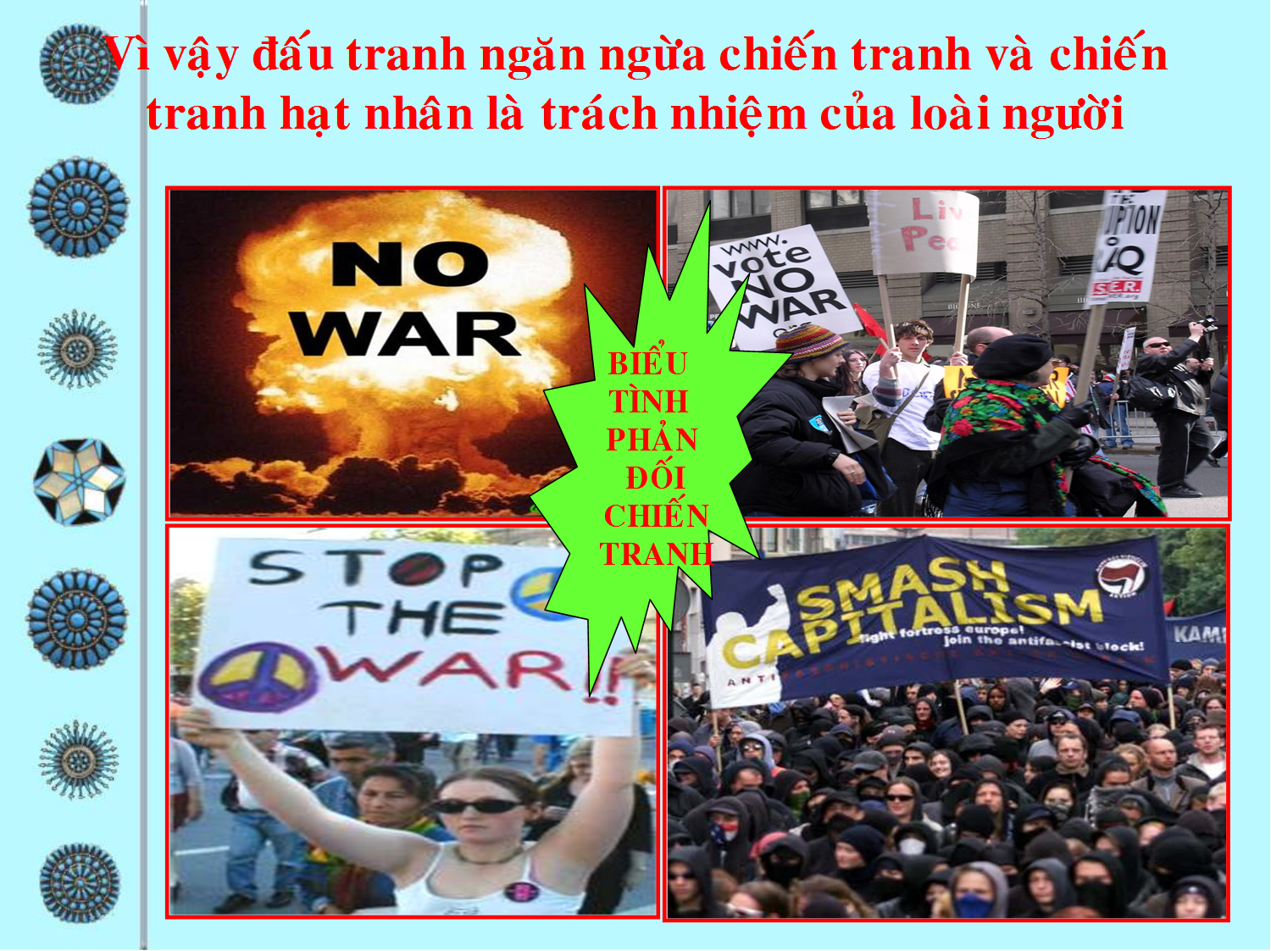

Slide 18
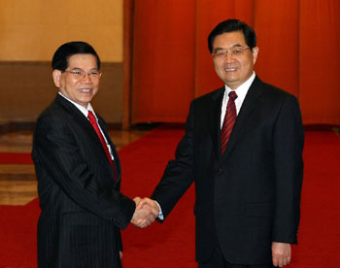
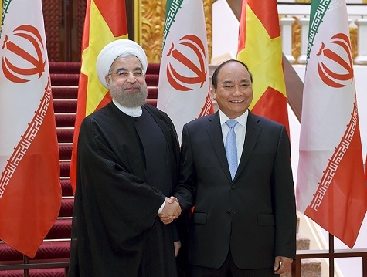
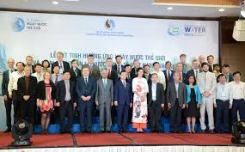
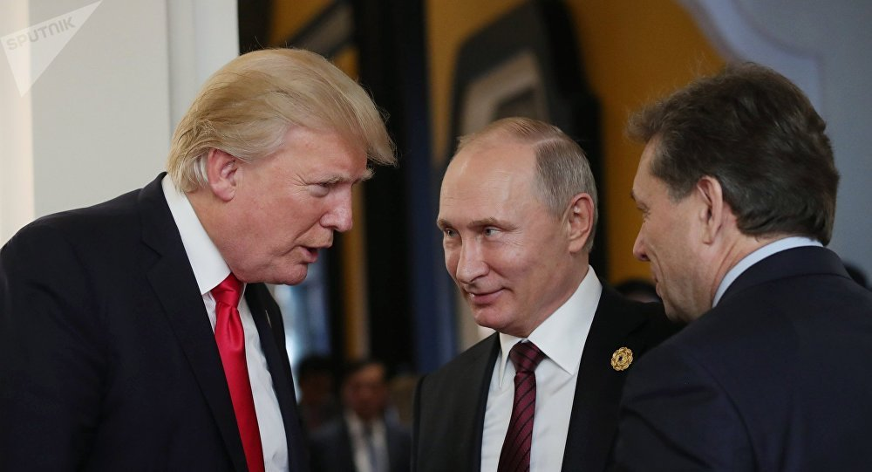

Slide 19
Bài tập tình huống :
Hùng là một học sinh cao to trong lớp. Cậu ta hay tổ chức nhóm bạn sang gây gổ với các bạn lớp khác. Có hôm, Hùng đánh một bạn bị chảy máu mũi, thầy hiệu trưởng phải gọi bạn lên văn phòng để kiểm điểm, các thầy cô giáo rất phiền lòng, còn các bạn trong lớp thì dần xa lánh Hùng.
a, Em hãy nêu nhận xét của mình về Hùng?
b, Nếu là bạn cùng lớp với Hùng, em sẽ góp ý gì với Hùng?

Slide 20
a/ Hùng có biểu hiện hay dùng vũ lực trong quan hệ với bạn bè, không thân thiện, hòa đồng với các bạn
b/ Em sẽ khuyên Hùng là bạn bè với nhau thì nên sống hòa thuận, vui vẻ, giúp đỡ nhau trong học tập. Đừng dùng vũ lực giải quyết mâu thuẩn/ xung đột, chỉ làm mọi việc trở nên tồi tệ hơn. Hãy nghĩ tới hậu quả trước khi làm một việc gì. Bạn đã lớn bạn phải chịu trách nhiệm cho hành vi của mình.

Slide 21

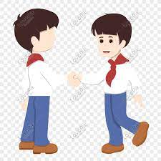




HS Cần làm gì để giải quyết mâu thuẩn ?

Slide 22
I- NỘI DUNG BÀI HỌC
3. Biểu hiện của tình yêu hòa bình:
Biết lắng nghe, thông cảm, dùng thương lượng, đàm phán để giải quyết mâu thuẩn, biết học hỏi những tinh hoa, những điểm mạnh của người khác, sống hòa đồng với mọi người, không phân biệt đối xử, kì thị người khác, tôn trọng các dân tộc khác, các nền văn hóa khác …

Slide 23
II. BÀI TẬP
BÀI TẬP 1:

Slide 24
a. Biết lắng nghe người khác;
b. Biết thừa nhận điểm mạnh của người khác;
c. Dùng vũ lực để giải quyết mâu thuẫn cá nhân;
d. Học hỏi những điều hay của người khác;
đ. Bắt mọi người phục tùng ý muốn của mình;
e. Tôn trọng nền văn hóa của quốc gia khác;
g. Phân biệt đối xử giữa các dân tộc;
h. Giao lưu với thanh, thiếu niên quốc tế;
i. Viết thư, gửi quà ủng hộ trẻ em nhân dân các
vùng có chiến tranh;

Slide 25
II. BÀI TẬP
BÀI TẬP 2:
Em tán thành với ý kiến nào sau đây?
a. Mọi người đều có quyền được sống trong hòa bình;
b. Chỉ có nước lớn, nước giàu mới ngăn chặn được chiến tranh;
c. Bảo vệ hòa bình, ngăn chặn chiến tranh là trách nhiệm của toàn nhân loại;

Slide 26









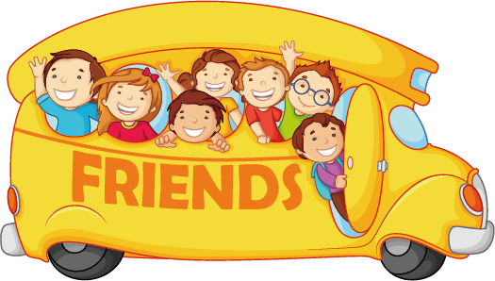

cvhjCảcaaaccvhujijioj
Cảm ơn
các em đã chú ý lắng nghe!

